Slide 1


KẾ HOẠCH BÀI DẠY
MÔN: MĨ THUẬT
LỚP: 9
Trường:
Tổ: Giáo dục nghệ thuật
Họ và tên giáo viên:

Slide 2


Slide 3
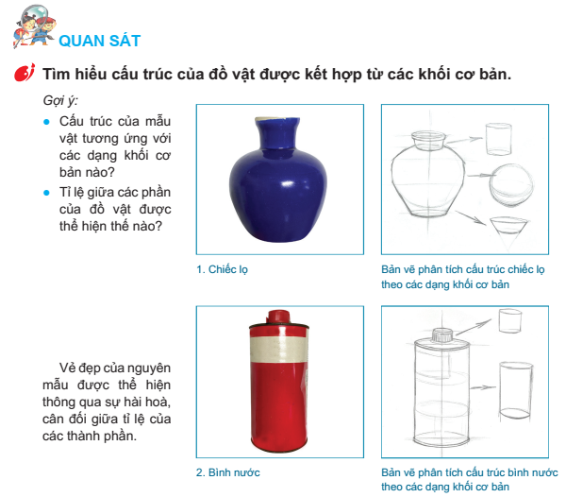

Slide 4
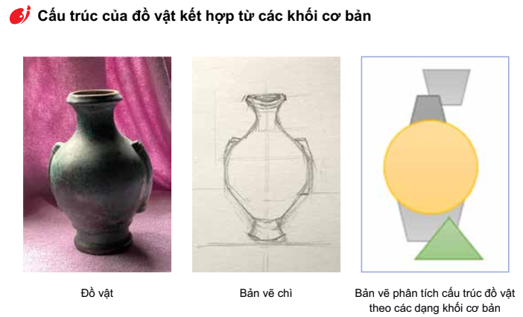
Phần tham khảo

Slide 5
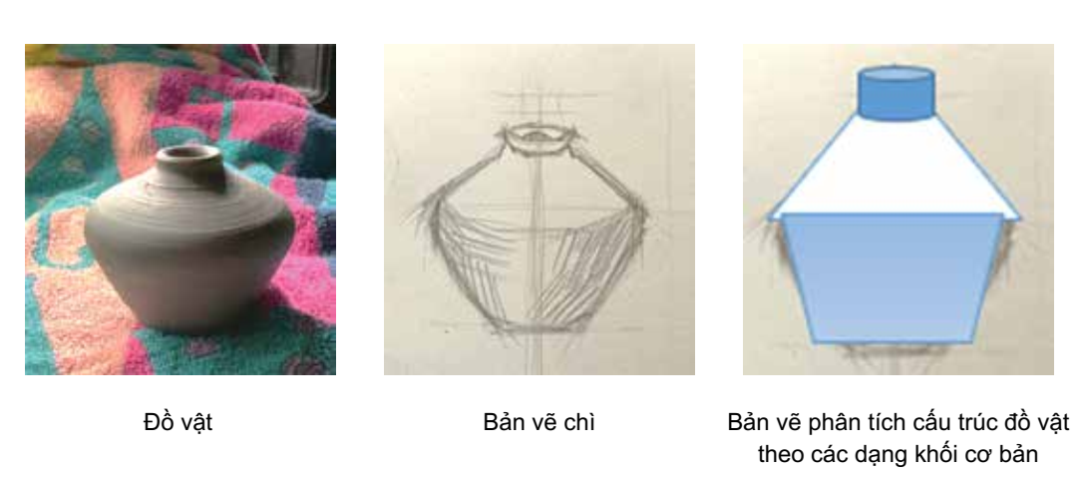

Slide 6
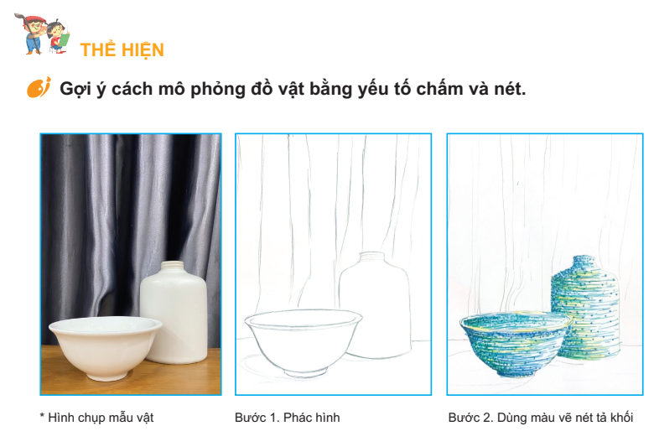

Slide 7
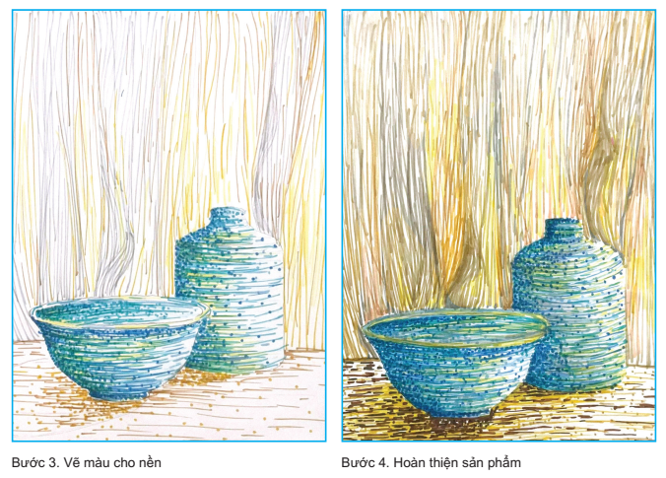

Slide 8
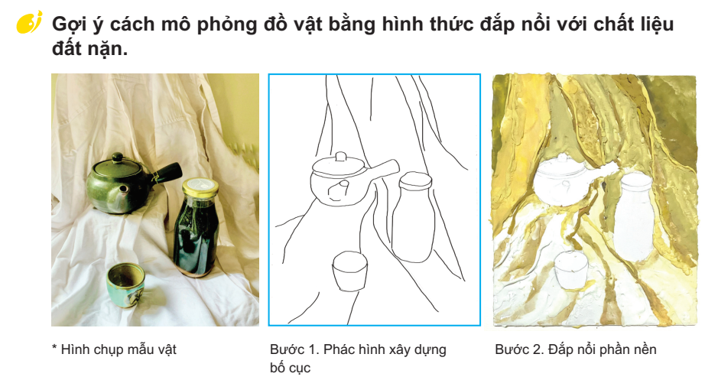

Slide 9
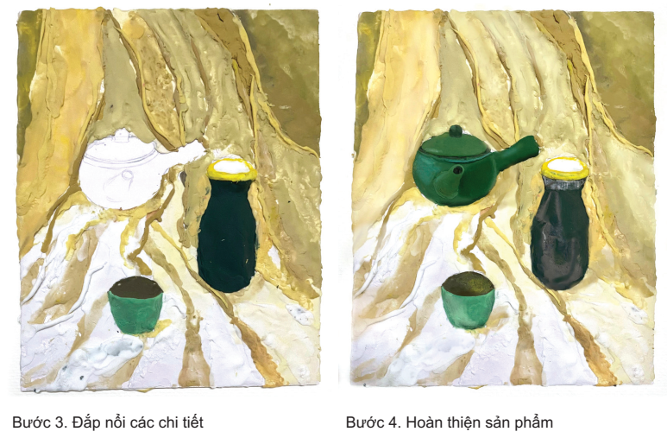

Slide 10
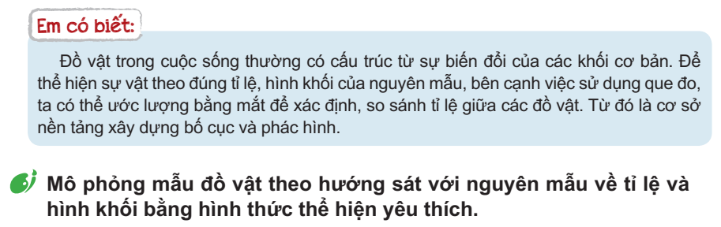
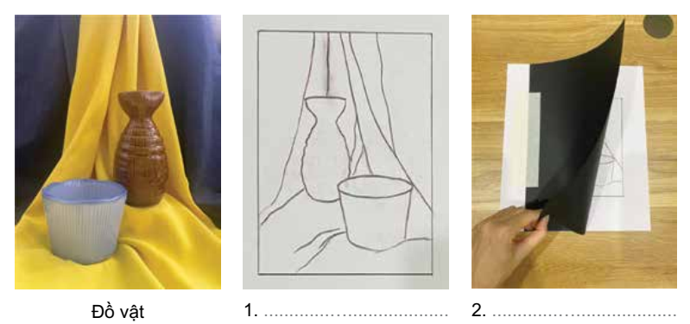
Phần tham khảo
Mô tả cách mô phỏng đồ vật bằng hình thức in formex trên giấy bìa đen.

Slide 11
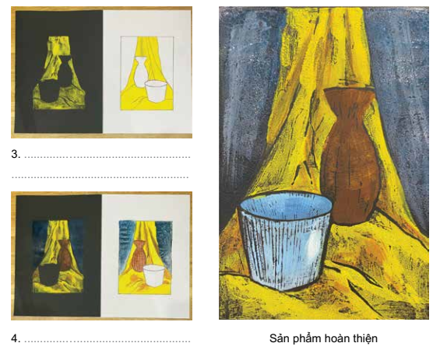

Slide 12
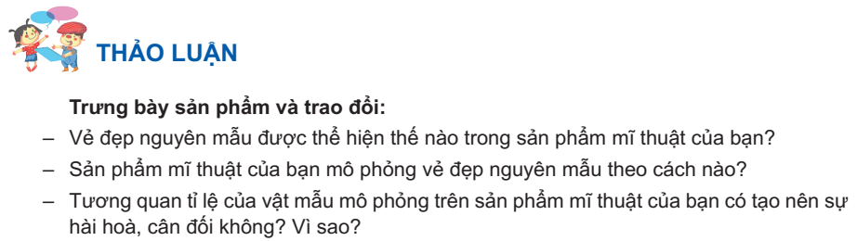


Slide 13
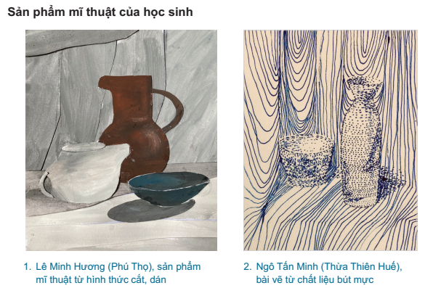
Phần tham khảo

Slide 14
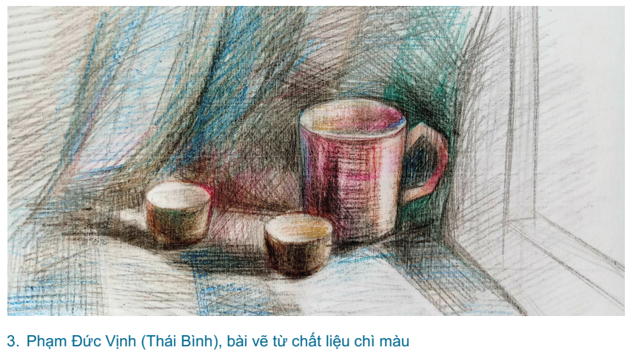
Phần tham khảo

Slide 15
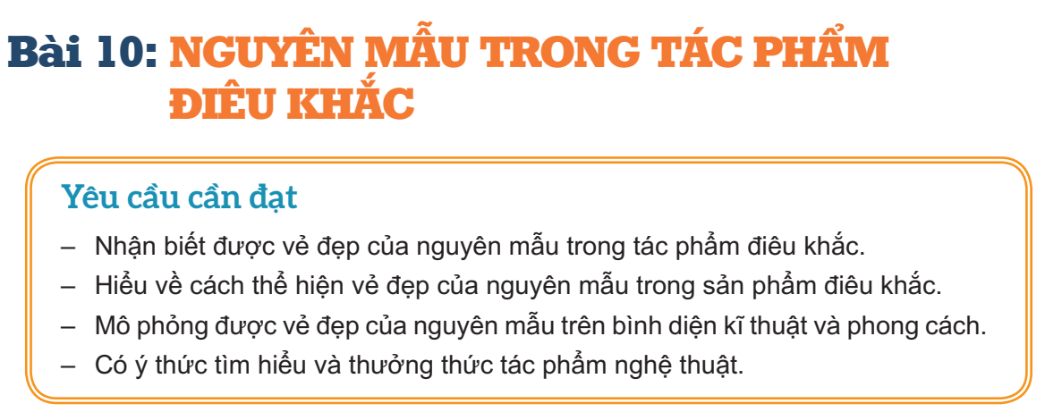

Slide 16
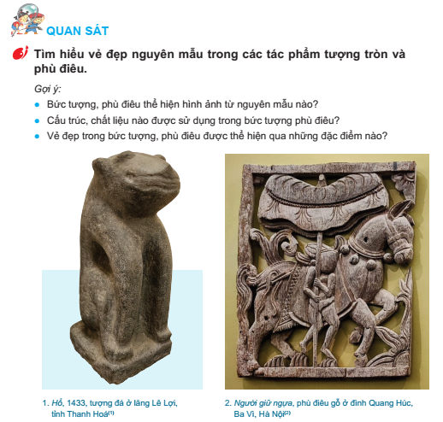

Slide 17
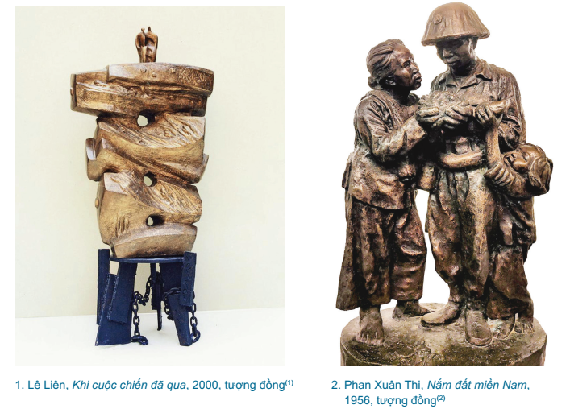

Slide 18
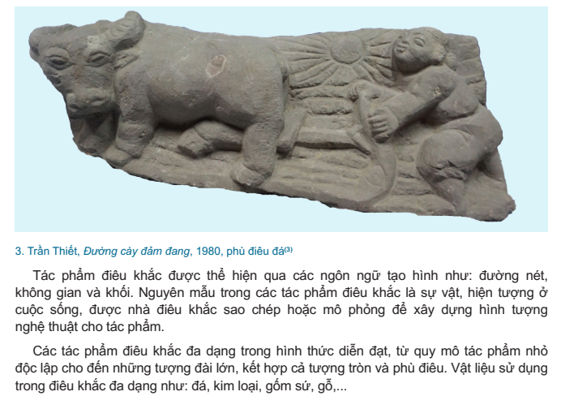

Slide 19
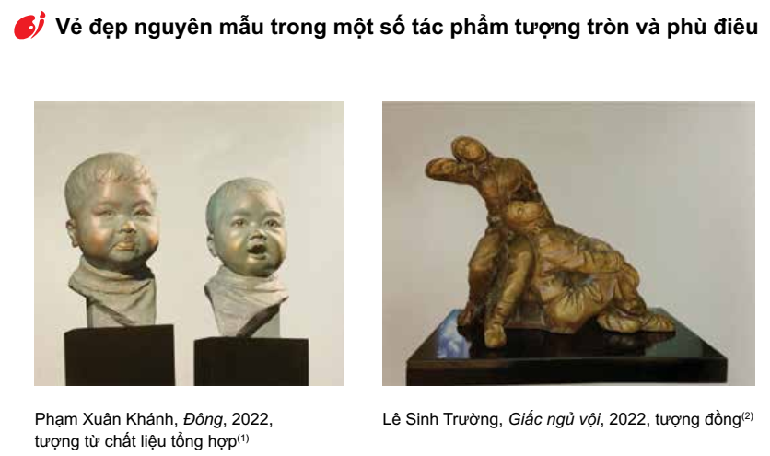
Phần tham khảo

Slide 20
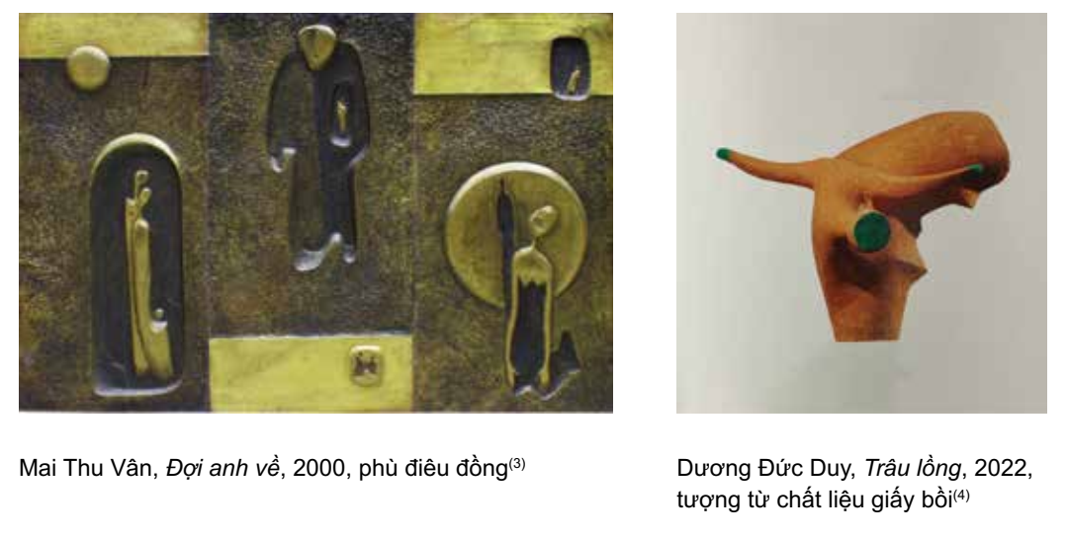
Phần tham khảo

Slide 21
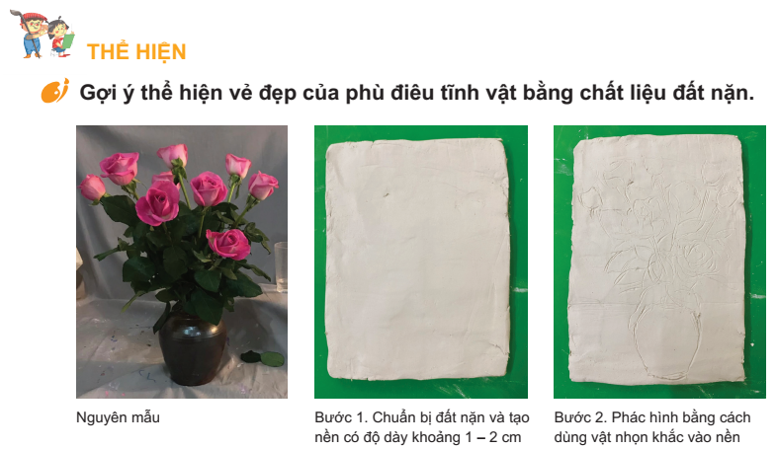

Slide 22
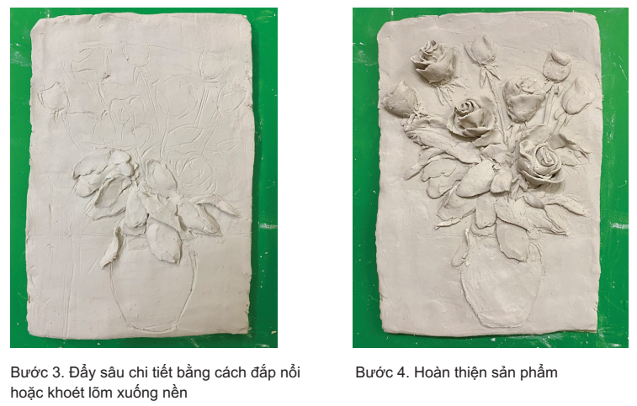

Slide 23
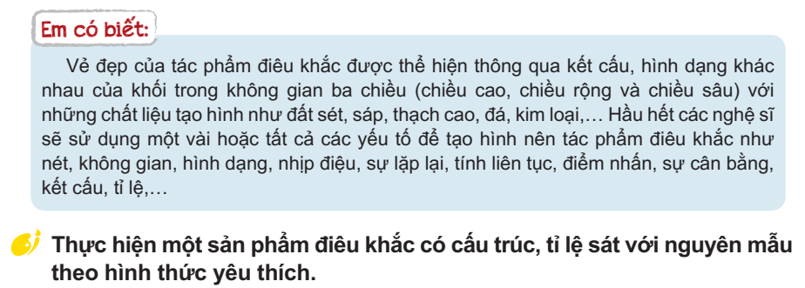

Slide 24
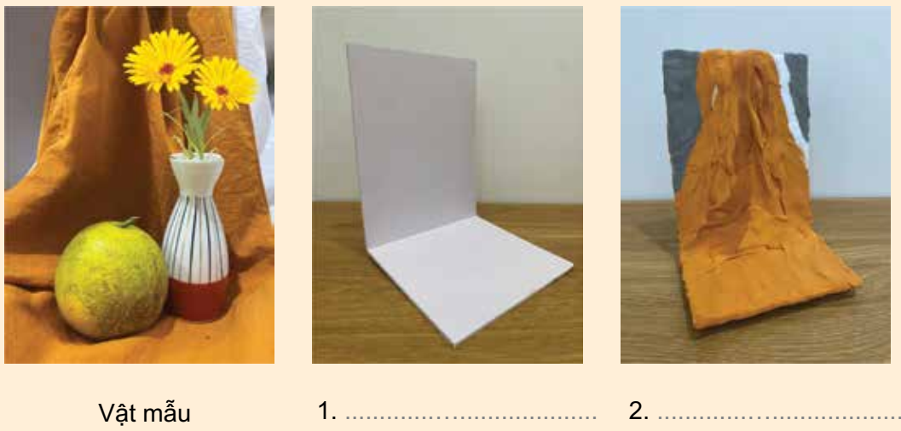
Phần tham khảo
Mô tả các bước thể hiện vẻ đẹp của tĩnh vật lọ hoa và trái cây bằng đất nặn.

Slide 25
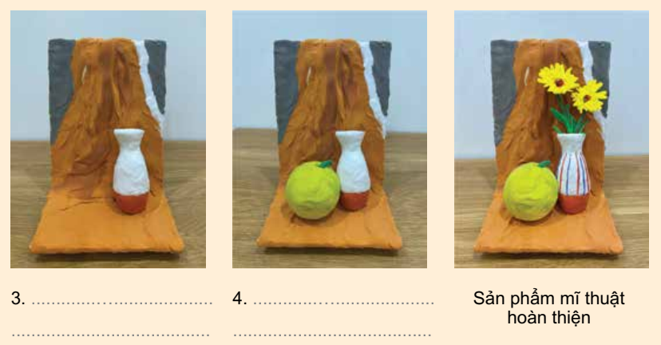

Slide 26
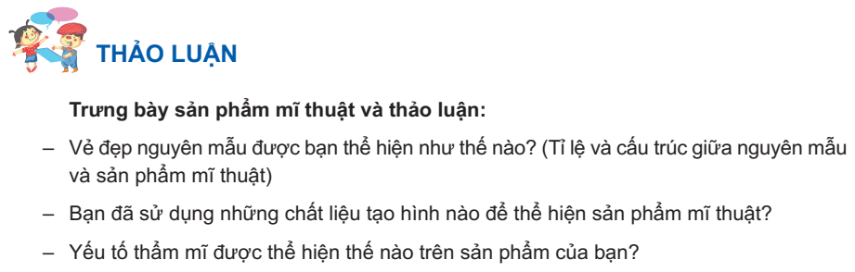


Slide 27
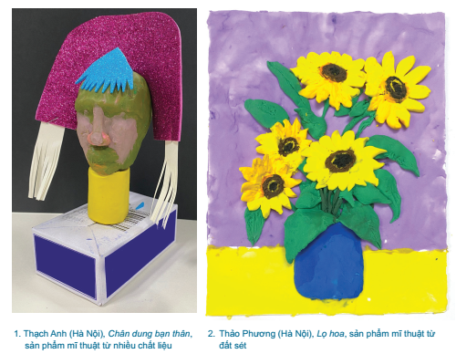
Phần tham khảo

